Slide 1
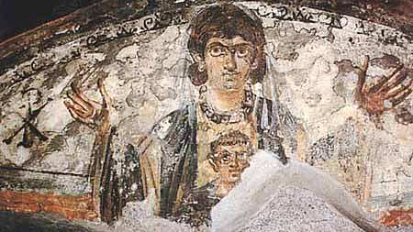
El estudio de la patrística ha venido a ser un movimiento en sí mismo de índole restauracionista. Esto quiere decir que es llevado a cabo por algunos que queriendo vivir una fe más cercana a los apóstoles, buscan el contacto con los escritores más antiguos.
Este mismo ejercicio ha llevado a otros a la ortodoxia, a otros al luteranismo y a otros los ha llevado del mundo evangélico al protestantismo histórico, así que, se debe conceder que a otros los lleve al catolicismo romano.

Slide 2
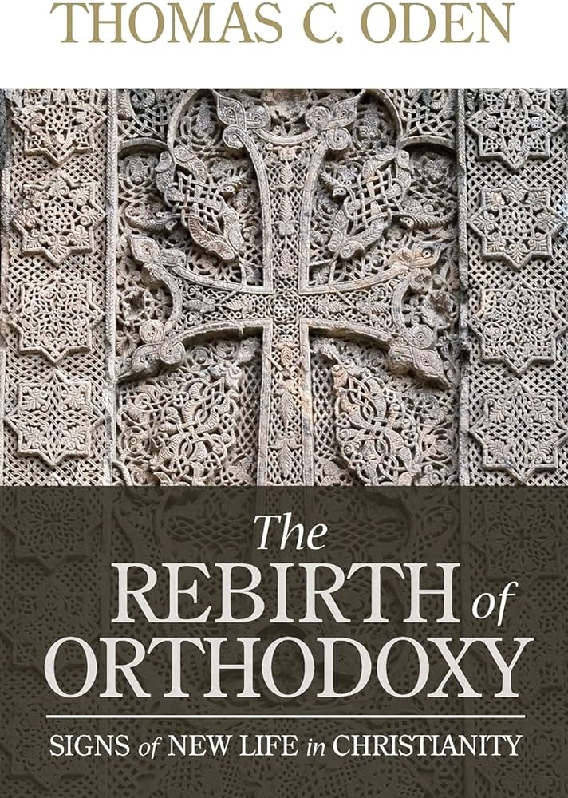
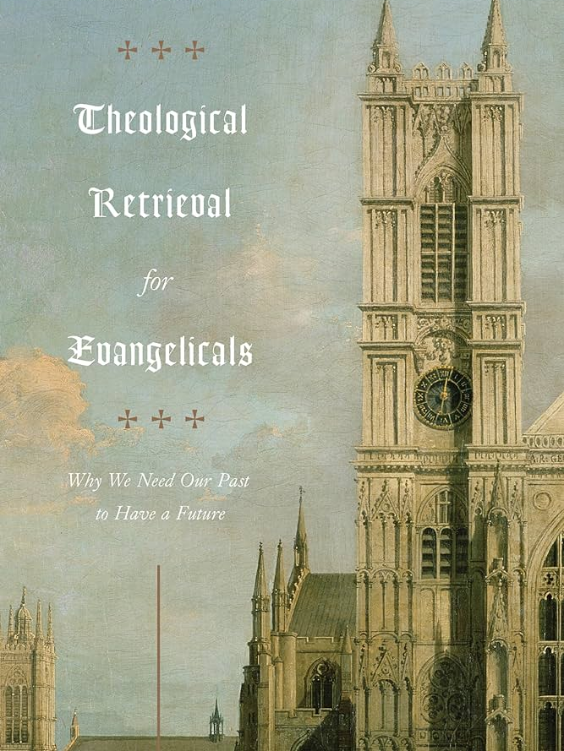
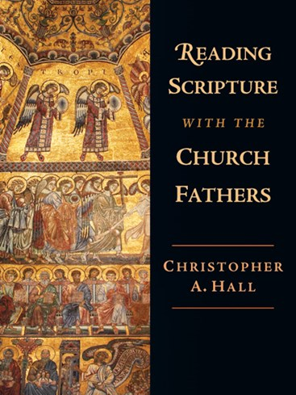
PALEORTODOXIA

Slide 3
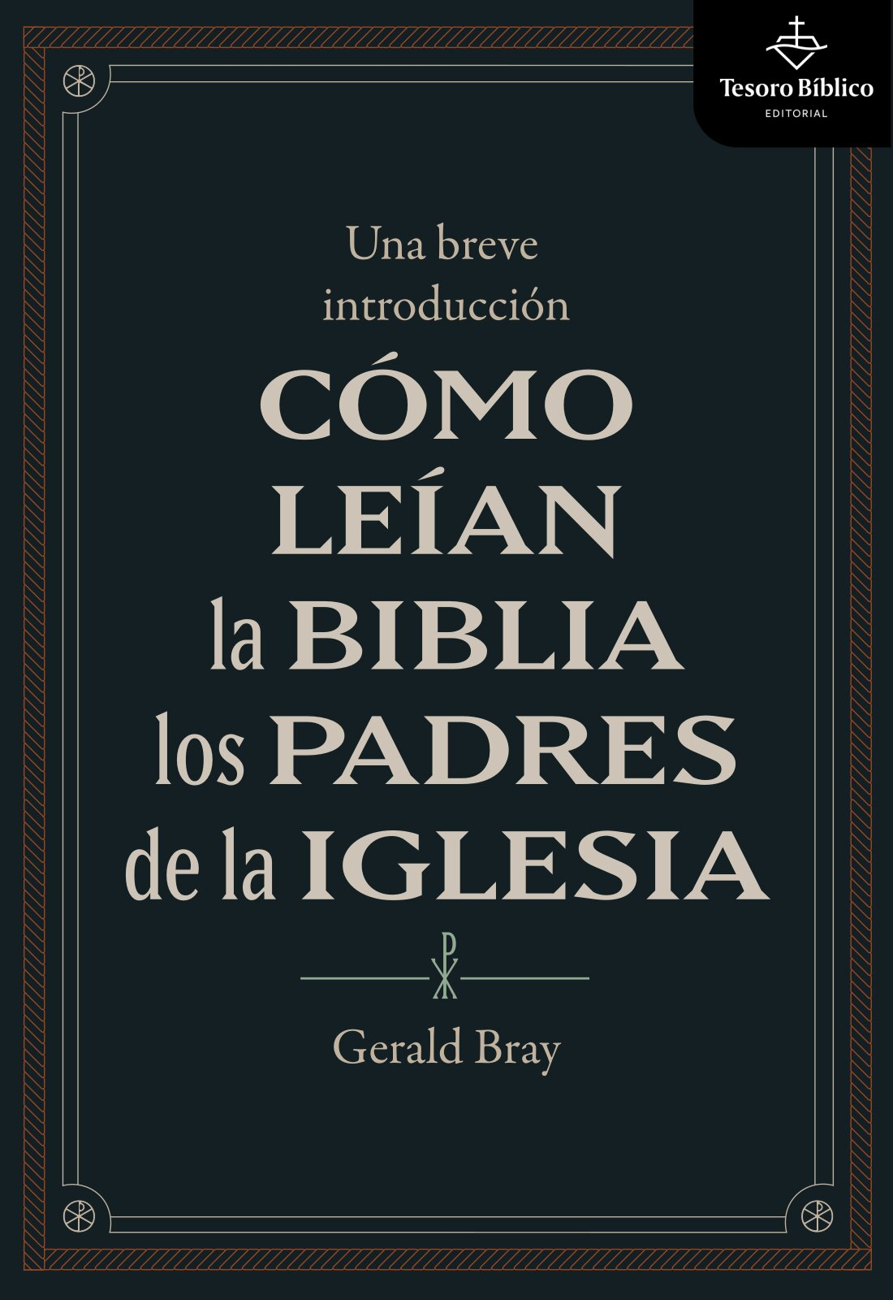
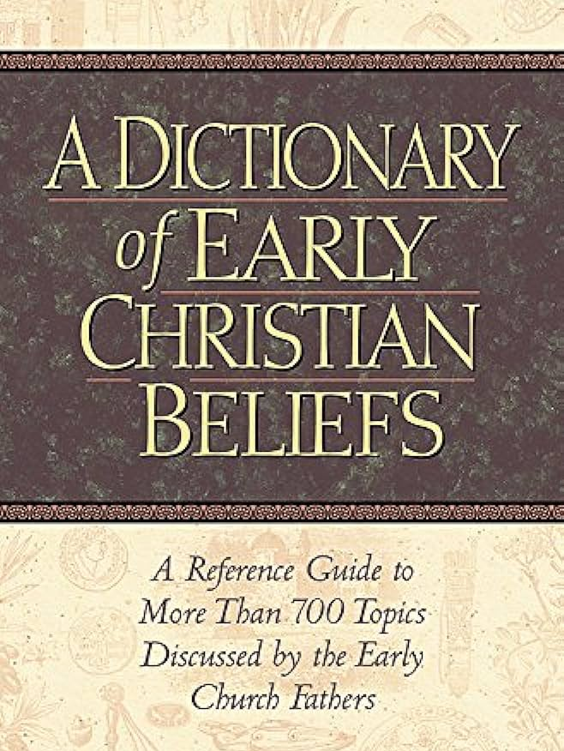
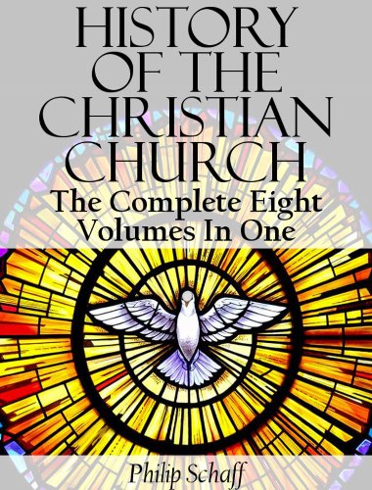
PALEORTODOXIA

Slide 4
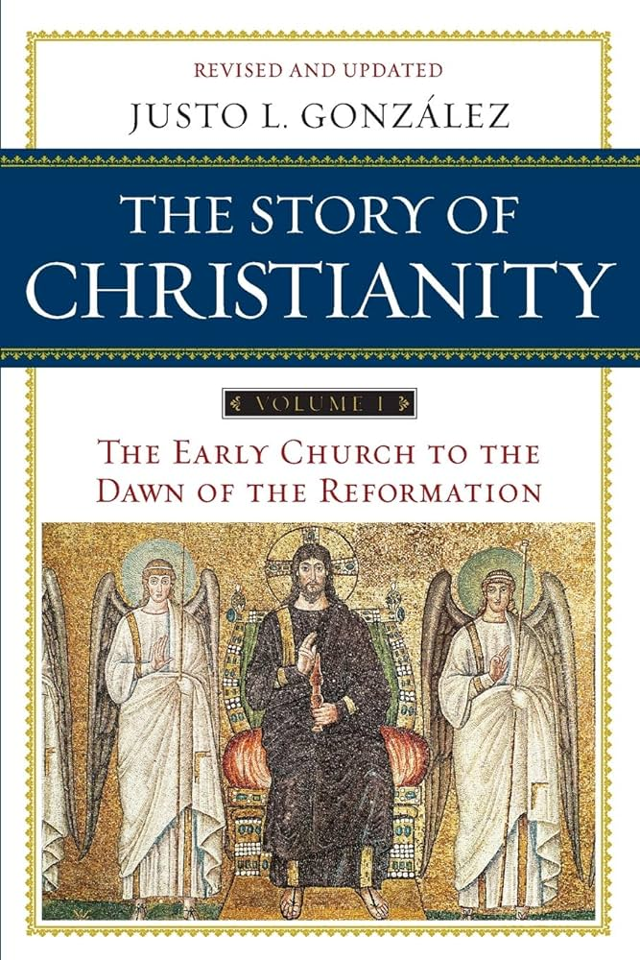
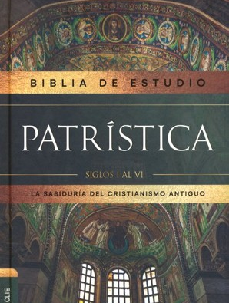
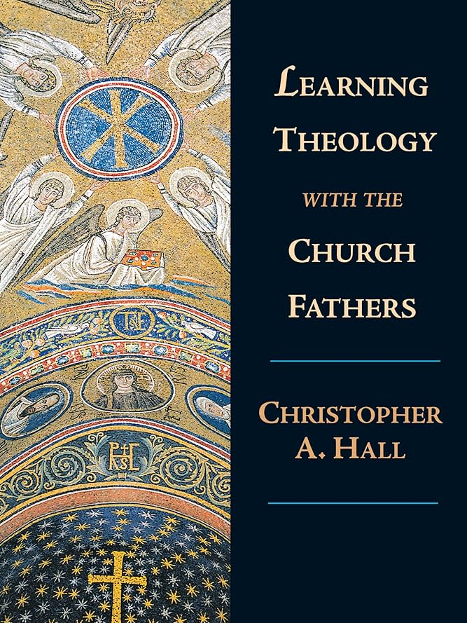
PALEORTODOXIA

Slide 5
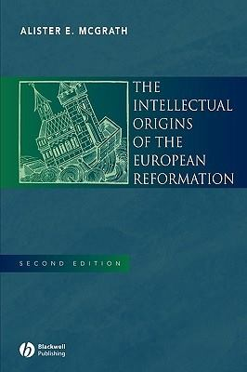
"La apelación al Nuevo Testamento y a los padres45 como fuentes de una Iglesia reformada y renovada fue una llamada a volver ad fontes".
Humanism and the Reformation 43

Slide 6
“El programa literario humanista encapsulado en el lema ad fontes tiene afinidades inmediatas y obvias con las preocupaciones teológicas de la Reforma. Tanto los reformadores como los humanistas deseaban que la doctrina y la práctica cristianas se establecieran e fontibus, sobre la base del Nuevo Testamento y de los Padres, en lugar de sobre las glosas o comentarios bíblicos medievales, o sobre la compleja matriz de presuposiciones que subyacen a la teología escolástica. Particularmente en la primera fase de la Reforma”
- Humanism and the Reformation p. 43

Slide 7
“Por último, los humanistas valoraban a los padres como representantes y exponentes de una forma sencilla y comprensible de cristianismo, más auténtica que la fe envilecida que se hacía pasar por cristianismo en la Baja Edad Media. Se consideraba que la autoridad de los padres recaía tanto en su antigüedad como en su elocuencia, más que en sus opiniones teológicas.51 Para los reformadores, sin embargo, los padres debían ser valorados como expositores de las Escrituras, representando formas de cristianismo que desde entonces se habían corrompido y distorsionado a través de las presuposiciones y métodos cuestionables de los teólogos medievales.52 Para Lutero, Agustín debía ser considerado como preeminente entre los padres a causa de sus opiniones teológicas”.
- Humanism and the Reformation p. 44

Slide 8
¿Cómo interpretaban los Padres la Biblia?
El adjetivo “patrístico” fue popularizado por el erudito luterano alemán Johann Franz Buddeus (1667–1729), aunque no fue el primero en agrupar a los primeros escritores cristianos como “Padres”. Ese honor corresponde a otro erudito luterano alemán, Johannes Gerhard (1582–1637)
  Gerald Bray, Cómo leían la Biblia los Padres de la Iglesia: Una breve introducción (Bellingham, WA: Editorial Tesoro Bíblico, 2022).

Slide 9
El desacuerdo de Lutero con muchas (aunque no todas) de las conclusiones de los Padres fue acompañado por la comprensión de los eruditos del Renacimiento de que el texto de la Biblia en el que se basaban era defectuoso en muchos aspectos. La Biblia que todo el mundo utilizaba en la Europa Occidental del siglo XVI era la traducción latina de Jerónimo, conocida como Vulgata (de la palabra latina vulgata, “popular”), la cual, a pesar de su alta calidad en general, era inadecuada para las necesidades de aquellos que habían sido influenciados por el nuevo enfoque de las fuentes antiguas que caracterizó al Renacimiento
  Gerald Bray, Cómo leían la Biblia los Padres de la Iglesia: Una breve introducción (Bellingham, WA: Editorial Tesoro Bíblico, 2022).

Slide 10
Casi ninguno de los Padres había estado familiarizado con el hebreo, y pocos habían apreciado hasta qué punto los patrones de pensamiento semítico subyacen en el Nuevo Testamento, que en algunos lugares es poco más que una traducción del arameo, la lengua hablada por Jesús
  Gerald Bray, Cómo leían la Biblia los Padres de la Iglesia: Una breve introducción (Bellingham, WA: Editorial Tesoro Bíblico, 2022).

Slide 11
Por lo tanto, era fácil para los eruditos del Renacimiento argumentar que las interpretaciones del Antiguo Testamento por parte de los Padres eran cuestionables sobre la base de que el texto que utilizaban no era fiable, y algunos de ellos fueron implacables en sus críticas. El resultado fue que, aunque los Padres siguieron siendo leídos por sus conocimientos teológicos y espirituales, la calidad de gran parte de su exégesis bíblica se puso cada vez más en duda y sus comentarios fueron silenciosamente dejados de lado.
  Gerald Bray, Cómo leían la Biblia los Padres de la Iglesia: Una breve introducción (Bellingham, WA: Editorial Tesoro Bíblico, 2022).

Slide 12
El auge de lo que hoy llamamos el método histórico-crítico en los siglos XVIII y XIX confirmó esta valoración negativa y relegó la interpretación bíblica patrística al nivel de conjeturas premodernas, no científicas, que podían desestimarse a efectos prácticos. Incluso los eruditos especializados en la historia de la Iglesia primitiva la ignoraron o la mencionaron principalmente para demostrar lo inaceptable que era.
Cuando los católicos insisten en utilizar este tipo de exégesis, de inmediato nos percatamos que han sucumbido a los poemas.
  -Gerald Bray, (Bellingham, WA: Editorial Tesoro Bφblico, 2022).

Slide 13

LEYENDO EL NT EN CONTEXTO
El artículo de Stendahl, “Paul and the Introspective Conscience of the West”, ayudó a los eruditos del Nuevo Testamento a leer e interpretar a Pablo desde el punto de vista de su propio entorno religioso: como alguien que reaccionaba a los problemas de su propia época. Él convence a los intérpretes paulinos de que no lean la experiencia y la retórica de Pablo a través de la óptica de la lucha “introspectiva” de Martín Lutero. Pablo deba ser tratado como alguien que buscaba la justificación de Dios como un pecador desesperado.
  Nijay Gupta, «Pablo», ed. John D. Barry y Lazarus Wentz, Diccionario Bíblico Lexham (Bellingham, WA: Lexham Press, 2014).

Slide 14
LA NPP DE SANDERS
Las conclusiones de Sanders afectaron enormemente la erudición neotestamentaria porque provocaron un renovado interés en el judaísmo y en los antecedentes del Nuevo Testamento. Sanders sostenía que los textos del judaísmo primitivo debían ser tratados con más cuidado y mayor agudeza.
También sugería que Pablo no había seguido el modelo del “nomismo de pacto” después de su encuentro con Cristo, pero esta opinión es menos aceptada. Según Sanders, Pablo estaba tan concentrado en ser partícipe de Cristo que su propio enfoque religioso no podía compararse razonablemente con el “judaísmo común” de su época.
Nijay Gupta, «Pablo», ed. John D. Barry y Lazarus Wentz, Diccionario Bíblico Lexham (Bellingham, WA: Lexham Press, 2014).

Slide 15
EN UN SENTIDO ACADEMICO
La interpretación bíblica patrística no es, pues, una forma de arqueología literaria que solo interesa a los especialistas. Es un campo de batalla de ideas, en el que está en juego la credibilidad de la tradición cristiana. Retirarse a una especie de fundamentalismo patrístico, en el que todo lo dicho y hecho por los Padres debe ser aceptado como infalible, no es una opción, a pesar de que algo parecido se encuentra ocasionalmente en las Iglesias ortodoxas orientales. Por otro lado, tampoco se puede justificar el rechazo categórico de la tradición patrística
  Gerald Bray, Cómo leían la Biblia los Padres de la Iglesia: Una breve introducción (Bellingham, WA: Editorial Tesoro Bíblico, 2022).

Slide 16
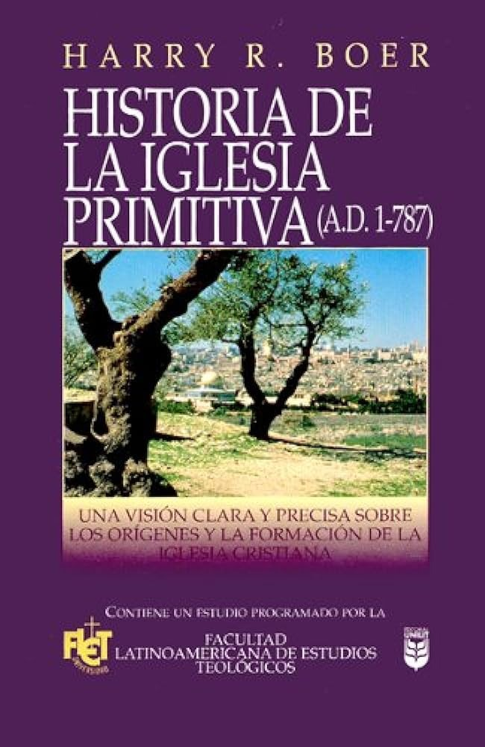
CONSIDERACIÓNES
Un ansia morbosa por el martirio. Esto es muy evidente en la carta de Ignacio a los romanos. (…) Esta actitud de buscar con ansia el martirio, de glorificar el sufrimiento, y lo que entendían que significaba el alcanzar la presencia de Cristo, fue adoptado por muchos cristianos durante las persecuciones que ocurrieron más tarde.
  Harry R. Boer, Historia de la Iglesia primitiva (A.D. 1–787) (Miami, FL: Editorial Unilit, 2001), 54.

Slide 17
CONSIDERACIÓNES
Las enseñanzas de Hermas en El Pastor sobre el bautismo. Después del bautismo no se permite pecado. Como resultado de esta enseñanza de Hermas, muchos creyentes de la iglesia primitiva rehusaban bautizarse hasta muy tarde en la vida o hasta cuando ya estaban en su lecho de muerte. El ejemplo más notable de esta práctica fue el bautismo tardío del emperador Constantino
  Harry R. Boer, Historia de la Iglesia primitiva (A.D. 1–787) (Miami, FL: Editorial Unilit, 2001), 54.

Slide 18
CONSIDERACIÓNES
Un énfasis incorrecto sobre las buenas obras. La opinión de Hermas sobre el bautismo emanaba de la creencia de que los pecados cometidos antes del bautismo eran debidos a la ignorancia. Por lo tanto, podían ser perdonados. Desde ese momento el creyente tenía que conservar su salvación obedeciendo la ley de Dios. Todos los padres apostólicos asignan un énfasis extremado a la observancia de la ley y las buenas obras
  Harry R. Boer, Historia de la Iglesia primitiva (A.D. 1–787) (Miami, FL: Editorial Unilit, 2001), 54.

Slide 19
CONSIDERACIÓNES
La alegoría desmedida. Bernabé, por ejemplo, hizo decir al Antiguo Testamento muchas cosas que nunca pasaron por la mente de Moisés y los profetas que hablaron en nombre de Dios. Bernabé tenía la intención de servir a Cristo, pero la forma en que lo hizo no es para ser imitada. Aquí también conviene escuchar a Pablo: «Procura con diligencia presentarte a Dios aprobado, como obrero que no tiene de qué avergonzarse, que usa bien la palabra de verdad» (2 Tim 2:15)
  Harry R. Boer, Historia de la Iglesia primitiva (A.D. 1–787) (Miami, FL: Editorial Unilit, 2001), 54.

Slide 20
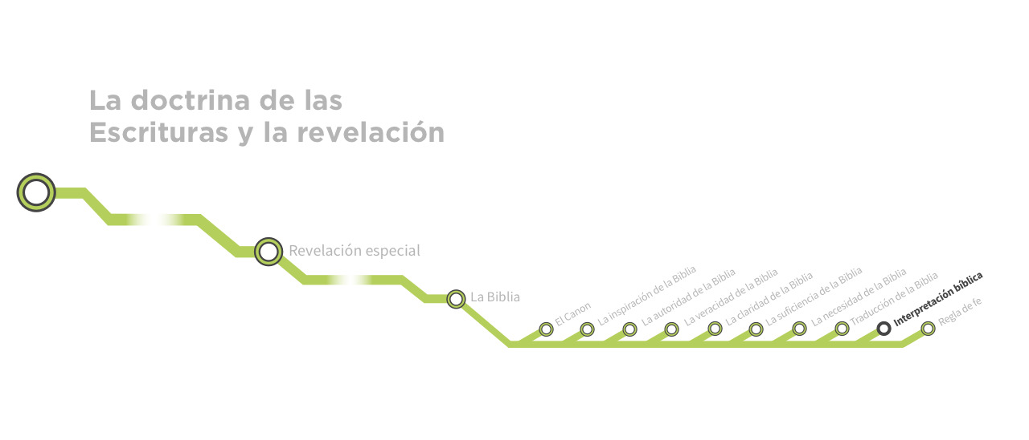

Slide 21
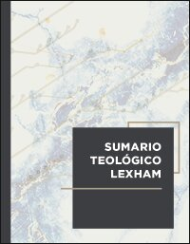
¿Cómo interpretar el texto?
La norma, por supuesto, es que la interpretación debe ser fiel al original, a las posibilidades de comprensión y aplicación justificadas por el texto en cuestión. Las interpretaciones no deberían buscar la máxima literalidad, ya que algunos textos claramente demandan interpretaciones no literales (por ejemplo, la alegoría de Agar y Sara en Gálatas 4:21–31).
  John Frame, «Interpretación bíblica», en Sumario Teológico Lexham, ed. Mark Ward et al. (Bellingham, WA: Lexham Press, 2018).

Slide 22
¿Cómo interpretar el texto?
Cuando el estudio de un “pasaje problemático” no puede resolverse desde el contexto original, a menudo se puede encontrar la solución en otros pasajes bíblicos que abordan el mismo tema. De ahí el lema de la Reforma, Scriptura Ipsius Interpres, “La Escritura es su propio intérprete”.
  John Frame, «Interpretación bíblica», en Sumario Teológico Lexham, ed. Mark Ward et al. (Bellingham, WA: Lexham Press, 2018).

Slide 23
LA REGLA DE FE PARA LA ORTODOXIA
La regla de la fe es un bosquejo de las creencias cristianas, basado en las Escrituras, que resume la proclamación apostólica sobre quién es Dios y qué ha hecho Dios en la persona y obra de Jesucristo.
En el siglo II, los autores comenzaron a esbozar las principales enseñanzas cristianas, llamadas el Canon de la Verdad, en griego, y la Regla de la Fe (regula fidei), en latín. Como resumen de la proclamación apostólica, incluye: la creación, el nacimiento, la vida, la muerte y la resurrección y ascensión de Jesús.

Slide 24
LA REGLA DE FE PARA LA ORTODOXIA
La regla de la fe se usó como punto de referencia para sopesar las enseñanzas. En 180 d.C. escribió Contra las Herejías como una refutación a las enseñanzas de Marción. Comienza su obra con un bosquejo básico de lo que denomina “la fe”, de la que dice que es ortodoxa y que puede ser comprendida incluso por los bárbaros analfabetos (Contra las Herejías, 3.4.2.) De manera similar, Tertuliano del Norte de África (155–240) entendió la regla de la fe como una vara con la que comparar las falsas enseñanzas de los herejes con la fe ortodoxa que fue proclamada por los apóstoles y transmitida por la iglesia (Sobre la prescripción de los herejes 13).

Slide 25
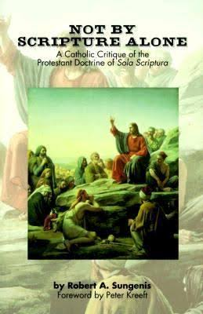
La propuesta del catolicismo ha sido ofrecer una supuesta unidad monolítica en la interpretación que procede de los padres desde los primeros siglos, para con ello desacreditar las diferentes opiniones en el protestantismo. Para Robert Sungenis, la iglesia es la iglesia católico romana, y por tanto la TRADICIÓN es lo que esa IGLESIA DETERMINE, porque sigue la línea apostólica.

Slide 26

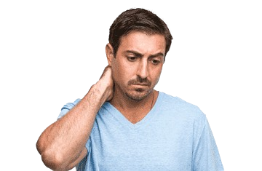
Lo que no había sido Tradición, se convierte mágicamente en TRADICIÓN, por la autoridad de la iglesia.
TRADICIÓN DE LA IGLESIA
Apóstol Juan
Policarpo
Ignacio
Herodión
Luego los cínicos te dicen que FUE CREÍDO DESDE EL PRINCIPIO, debido a que Herodíon pertenece a la iglesia.

Slide 27
INMACULADA CONCEPCIÓN.
TRADICIÓN DE LA IGLESIA
Apóstol Juan
Policarpo
Ignacio
Dunss Scoto
Todas las doctrinas que los papistas han añadido a la TRADICIÓN, siguen el mismo patrón: Infalibilidad, asunción, purgatorio, inmaculada, etc.

Slide 28
¿QUÉ ES LA TRADICIÓN?
Si seguimos el ejemplo de los papistas, CUALQUIER CREENCIA PUEDE SER PASADA POR TRADICIÓN, no hay límites, cualquier cosa puede ser vinculante a la salvación si la IGLESIA (El papa y los curas) así lo creen justo.
El PROTESTANTISMO POR SU PARTE SE HA CONFORMADO EN ASIGNARLE DICHO VALOR (TRADICIÓN) A LA REGLA DE FE, TAL COMO FUE EN LOS PRIMEROS SIGLOS

Slide 29
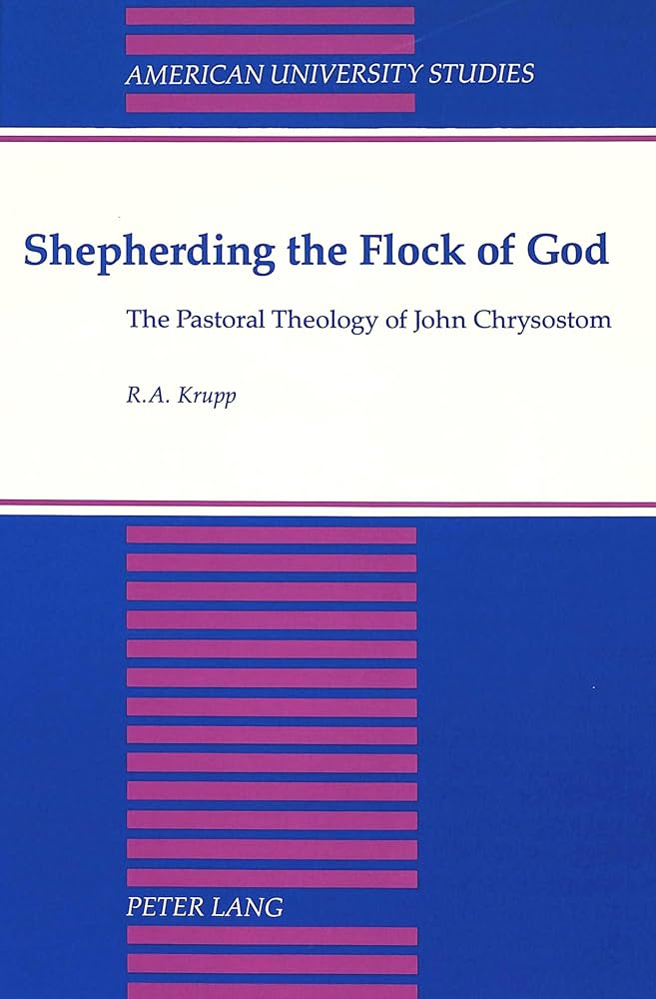
“Juan Crisostomo consideraba que el método de interpretación surgía del texto mismo y favorecía una comprensión literal del texto en lugar de una comprensión de múltiples capas. Creía que el significado literal y no los sentidos alegóricos era la clave tanto para interpretar como para aplicar el texto”
(RA Krupp, Shepherding the Flock of God: The Pastoral Theology of John Chrysostom (Nueva York: Peter Lang, 1991), American University Studies , Serie VII, Teología y Religión, vol. 101, pág.

Slide 30
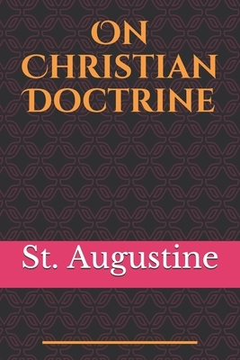
“Así como quien sabe leer no necesita de otro lector, cuando se apodera de un volumen, para que le diga lo que en él está escrito, así también quien ha comprendido las reglas que intentamos transmitir conservarán el conocimiento de estas reglas, como las letras, cuando encuentren algo oscuro en los libros sagrados, y no necesitarán de otra persona que las entienda para descubrirles lo que está envuelto en oscuridad. En cambio, siguiendo ciertas pistas, podrán captar el significado oculto de un pasaje sin ningún error, al menos para evitar caer en opiniones absurdamente equivocadas”
De Doctrina Christiana , Libro II.14, p.135

Slide 31
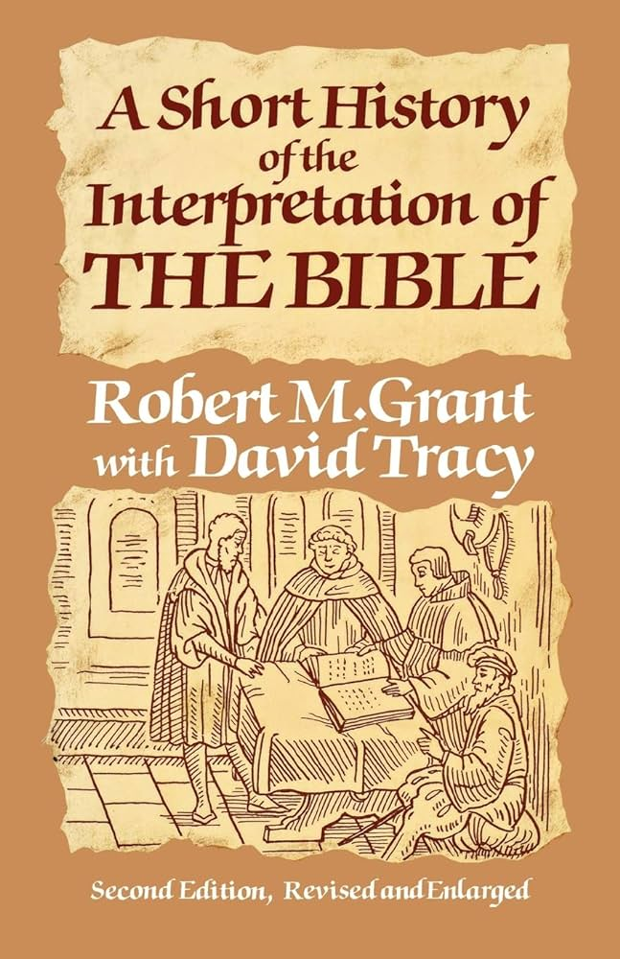
LA ESCUELA ALEGÓRICA DE LA EDAD MEDIA
“Aunque esta clasificación estuvo muy extendida en la Edad Media, proviene originalmente de la época de Agustín y Juan Casiano. Su uso se puede mostrar mejor en el ejemplo de Gálatas 4:22 y siguientes. Aquí 'Jerusalén' puede entenderse de cuatro maneras diferentes. Históricamente significa la ciudad de los judíos; alegóricamente significa la iglesia de Cristo; anagógicamente señala esa ciudad celestial que es la madre de todos nosotros; y tropológicamente (o moralmente) indica el alma humana ”
A Short History of the Interpretation of the Bible (Philadelphia: Fortress, 1984). p. 85).

Slide 32
Pero dondequiera que su significado sea claro, debemos aprender cómo deben entenderse en lugares más oscuros. Después de todo, no hay mejor manera de entender lo que se le dijo a Dios en el versículo Tomad las armas y el escudo y levántate en ayuda de mí (Sal 35,2), que desde ese otro lugar donde leemos Señor. Nos has coronado como con el escudo de tu buena voluntad (Sal 5,12)... Pero donde surge un posible significado que no puede ser aclarado del todo por otros testimonios ciertos de las Sagradas Escrituras, queda por dilucidarlo con argumentos de la razón, incluso si el escritor cuyas palabras intentamos comprender tal vez no pretendiera ese significado.
De Doctrina Christiana , Libro III.37, 39, págs. 185-186

Slide 33
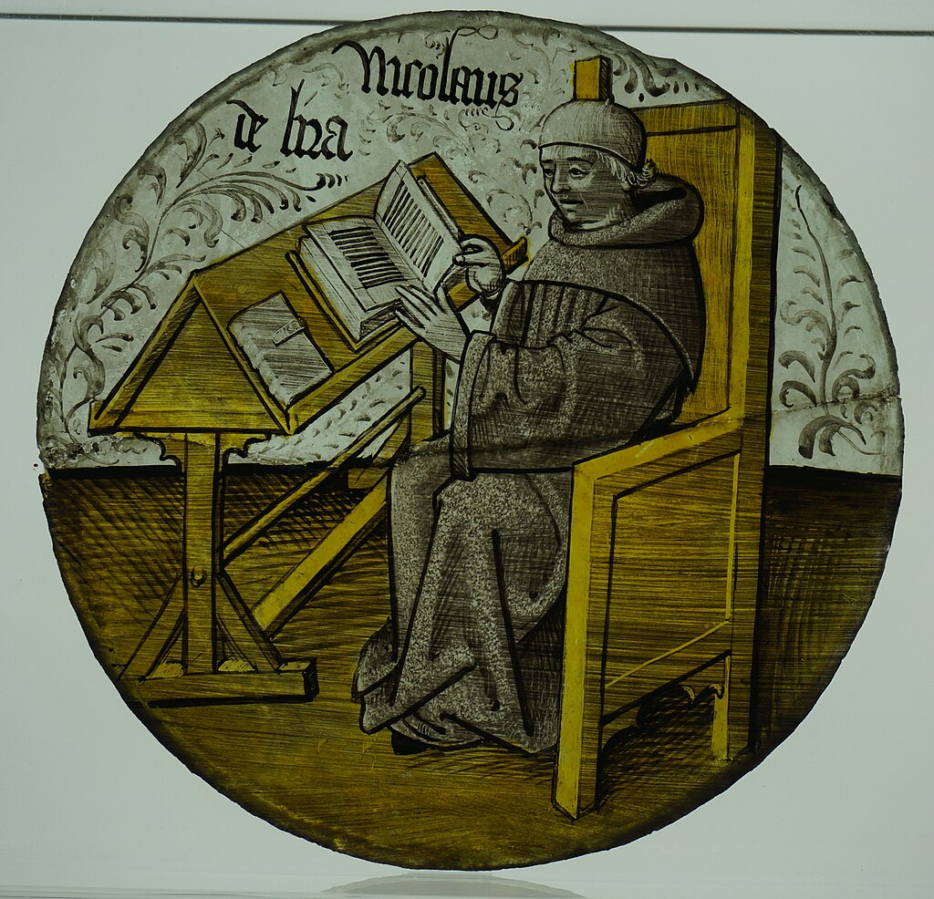
Si Lyra non lyrasset, Lutherus non saltasset («Si Lira no hubiese tocado la lira, Lutero no habría bailado»)
Nicolás de Lyra (c. 1270-1349) influyó mucho en el enfoque de la exégesis de los reformadores. Nicolás era conocido como el comentarista bíblico más importante e influyente de la Baja Edad Media y es representativo de la escuela de exégesis histórico-literal, muy parecida a la exégesis de Tomás de Aquino

Slide 34
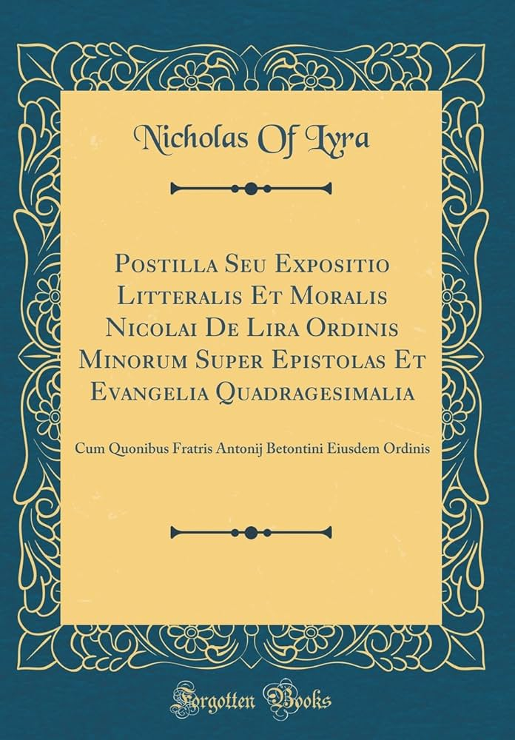
Nicolás también expresó preocupación por la inclinación de muchos exégetas de su época a enfatizar lo que él llamó una interpretación místico-espiritual sobre el significado literal, oscureciendo así la comprensión literal de las Escrituras:
Debe saberse también que el sentido literal queda muy eclipsado debido al método de exposición comúnmente seguido por otros, quienes, aunque dijeron muchas cosas buenas, discutieron demasiado poco el significado literal y multiplicaron los significados místicos a tal punto. hasta tal punto que el significado literal, interrumpido por tantas interpretaciones místicas, resulta casi asfixiado. También han dividido los contextos en tantas partes y citado tantas fuentes que concuerdan con su posición, que en parte confunden la comprensión y la memoria, distrayendo la mente de la comprensión del sentido literal.
Nicolás de Lira, Postilla litteralis, Prólogo 2, MPL 113, Cols. 29b–30c Traducido por el Dr. Michael Woodward. Citado por Michael Woodward

Slide 35
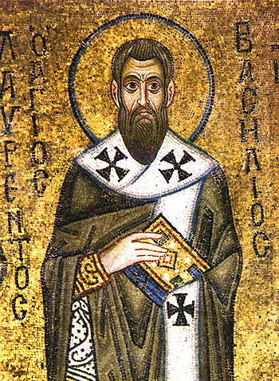
¿UN PENSAMIENTO MONOLITICO?
Basilio el Grande comentó sobre la gran divergencia de opiniones sobre la interpretación de las Escrituras entre los principales teólogos de la Iglesia de su época:
“…En la Iglesia de Dios, por la cual Cristo murió y sobre la cual derramó abundantemente el Espíritu Santo, noté que muchos discrepan violentamente entre sí y también en su comprensión de las Sagradas Escrituras. Lo más alarmante de todo es el hecho de que encontré a los propios líderes de la Iglesia en tal desacuerdo entre sí en pensamiento y opinión…”
( FC , Vol. 9, Prefacio sobre el juicio de Dios, https://christiantruth-com.translate.goog/articles/formalsufficiencyofscripturefinal/?_x_tr_sl=auto&_x_tr_tl=es&_x_tr_hl=es

Slide 36
“Él (Crisóstomo) también reconoció que no siempre había unanimidad en la comunidad cristiana en la interpretación de varios pasajes de las Escrituras y permitió que su congregación eligiera entre diferentes puntos de vista sobre pasajes difíciles”
(R.A. Krupp, Shepherding the Flock of God: The Pastoral Theology of John Chrysostom (New York: Peter Lang, 1991), American University Studies, Series VII, Theology and Religion, Vol. 101, p. 77).

Slide 37
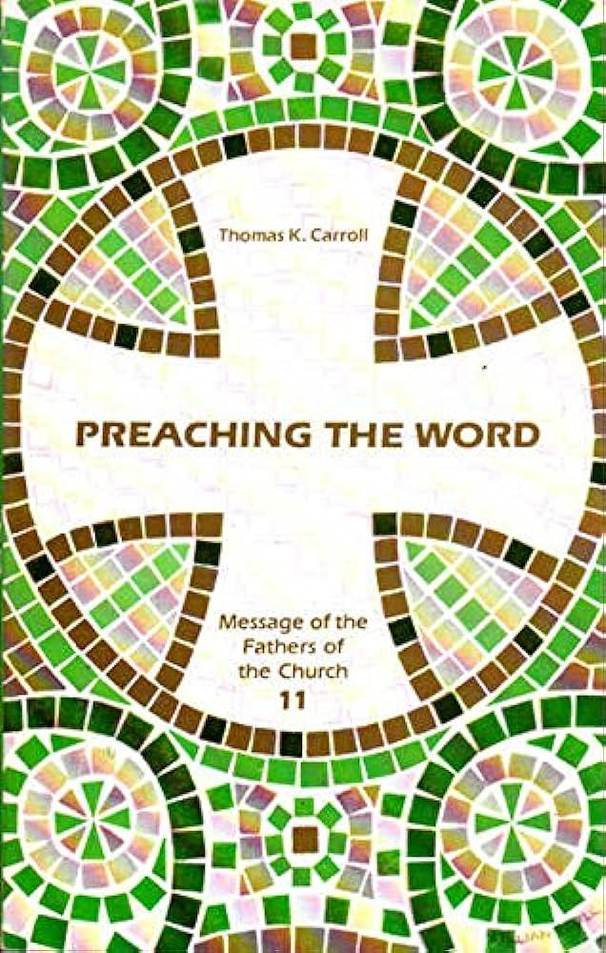
“Está claro que estas cosas se dicen acerca de Zorobabel. Me asombra la comprensión de aquellas personas que recurren a interpretaciones extrañas, aquellos que aplican una parte a Zorobabel, otra parte a Cristo el Señor, luego otra parte a Zorobabel, luego otra parte a Cristo el Señor, que es nada más que dividir la profecía entre Zorobabel y Cristo el Señor. Estas cosas son el resultado de la más absoluta insensatez”
Cited by Message of the Fathers of the Church (Wilmington: Michael Glazier, 1988), Volume 9, Joseph Trigg, Biblical Interpretation, p. 167).

Slide 38
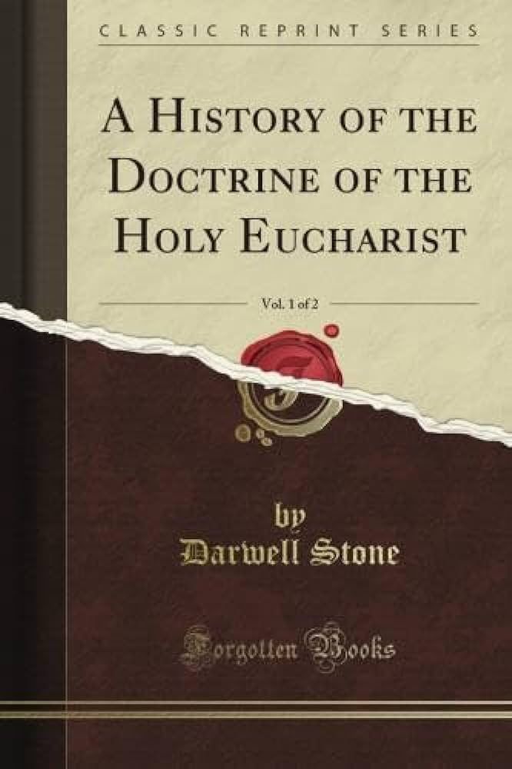
EJEMPLOS:
Papa Gelasio (492–496 d.C.)
“El sacramento que recibimos del cuerpo y de la sangre de Cristo es algo divino. Por lo cual también por ella somos hechos partícipes de la naturaleza divina. Sin embargo, la sustancia o naturaleza del pan y del vino no deja de existir. Y ciertamente la imagen y semejanza del cuerpo y sangre de Cristo se expone en la celebración de los misterios... Así, como los elementos pasan a ésta, es decir, a la sustancia divina por el Espíritu Santo, y sin embargo permanecen en su propia naturaleza propia, por lo que muestran que el misterio principal mismo, cuya eficacia y virtud nos hacen verdaderamente presentes ( repraesentant ), consiste en esto, que las dos naturalezas permanecen cada una en su ser propio para que haya un solo Cristo.
Citado por Darwell Stone, A History of the Doctrine of the Holy Eucharist (Londres: Longman's, Green, 1909), Volumen I, p. 102).

Slide 39
EJEMPLOS:
Agustín
“Si la sentencia es de orden, ya sea prohibiendo un crimen o vicio, o ordenando un acto de prudencia o benevolencia, no es figurativa. Sin embargo, si parece prohibir un crimen o vicio, o prohibir un acto de prudencia o benevolencia, es figurativo. "Si no coméis la carne del Hijo del Hombre", dice Cristo, "y no bebéis su sangre, no tenéis vida en vosotros". Esto parece prohibir un crimen o un vicio; es, por lo tanto, es una figura que nos ordena que participemos en los sufrimientos de nuestro Señor y que conservemos un dulce y provechoso recuerdo del hecho de que Su carne fue herida y crucificada por nosotros”
Sobre la doctrina cristiana 3.16.24).

Slide 40
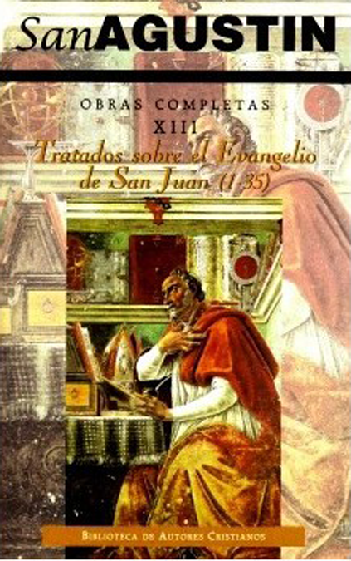
EJEMPLOS:
Agustín
“A los pobres siempre tendréis con vosotros, pero a mí no siempre me tendréis'... Estaba hablando de su presencia corporal. Porque, respecto de Su majestad, Su providencia, Su gracia inefable e invisible, se cumplen Sus propias palabras: 'He aquí, yo estoy con vosotros todos los días, hasta el fin del mundo. Pero con respecto a la carne, Él asumió como Palabra... 'no lo tendréis para siempre'. ¿Y por qué? Porque Él…ascendió al cielo y ya no está aquí. Él está allí, en verdad, sentado a la diestra del Padre; y Él está aquí también, sin haber retirado nunca la presencia de Su gloria. En otras palabras, respecto de Su divina presencia siempre tenemos a Cristo; con respecto a su presencia en la carne, con razón se dijo a los discípulos: 'A mí no me tendréis para siempre'. En este sentido la Iglesia gozó de su presencia sólo por algunos días: ahora lo posee por la fe, sin verle con los ojos”
Vol. 7, Agustín, Homilías sobre el Evangelio de San Juan , Tratado 50.13, p. 282–283

Slide 41
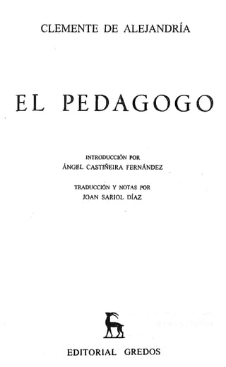
EJEMPLOS:
Clemente de Alejandría
”La carne figurativamente representa para nosotros el Espíritu Santo; porque la carne fue creada por Él (…) Y el pan que yo daré es Mi carne', y puesto que la carne se humedece con sangre, y la sangre se denomina en sentido figurado vino… Así, de muchas maneras, la Palabra se describe en sentido figurado , como carne, carne, alimento, pan, sangre y leche”
Clemente de Alejandría, El Instructor, Libro I, Capítulo 6

Slide 42
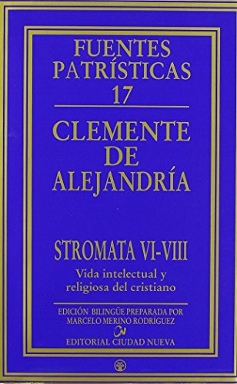
¿Cúal es entonces la Tradición?
“Hay una serie de frases utilizadas por Clemente para describir esta tradición. Se refirió a él como el canon de la verdad, la gnosis , la regla de la verdad, la regla eclesiástica y la tradición ( paradosis )”
Vol. 2, Clemente de Alejandría, Stromata 6.

Slide 43
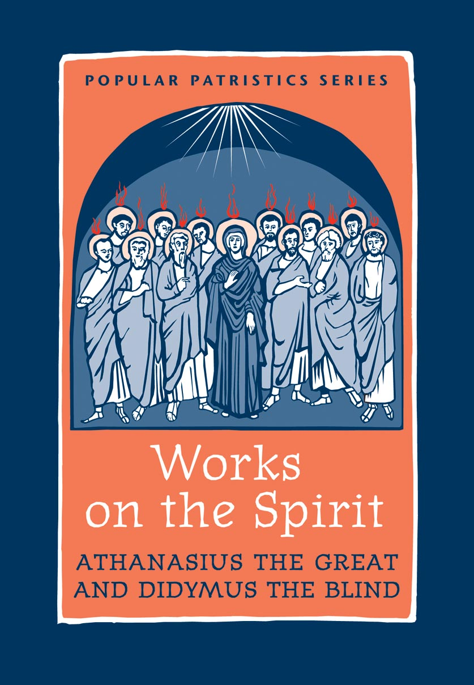
¿Cúal es la tradición?
“Pero, más allá de estos dichos, miremos la tradición, la enseñanza y la fe misma de la Iglesia Católica desde el principio, que el Señor dio, los Apóstoles predicaron y los Padres guardaron. Sobre esto se fundamenta la Iglesia, y EL QUE SE APARTARA DE ELLA NO SERÍA CRISTIANO Y YA NO DEBERÍA LLAMARSE ASÍ. Hay, pues, una Tríada, santa y completa, confesada como Dios en Padre, Hijo y Espíritu Santo, sin nada extraño ni externo mezclado en ella, no compuesta de uno que crea y otro que se origina, sino todo creador; y es consistente y por naturaleza indivisible, y su actividad es una”.
The Letters of Saint Atanasius, Concerning the Holy Spirit , CRB Shapland, Translator (Nueva York: Philosophical Library, 1951), Epistle I.27–28, To Serapion , págs. 133-134).

Slide 44
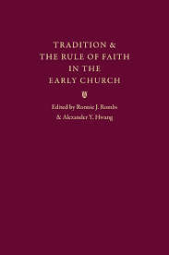
“La Regula es el contenido real de la revelación, el tenor fundamental del único mensaje de las Escrituras... Es una misma cosa explicar las Escrituras según su armonía inherente y según la Regula . Esto es lo mismo que la Reforma llama interpretación según la analogía de la fe. Porque en ninguno de los casos se entiende un principio formal fuera de las Escrituras, sino el significado, la intención de las Escrituras mismas”
Ellen Flesseman–van Leer, Tradition and Scripture in the Early Church (Assen: Van Gorcum, 1953), p. 194.

Slide 45
“Porque al usar las Escrituras para argumentar, la convierten en fiscal de las Escrituras mismas, acusándolas o de no decir las cosas rectamente o de no tener autoridad, y de narrar las cosas de diversos modos: no se puede en ellas descubrir la verdad si no se conoce la Tradición. Porque, según dicen, no se trasmitiría (la verdad) por ellas sino de viva voz, por lo cual Pablo habría dicho: "Hablamos de la sabiduría entre los perfectos, sabiduría que no es de este mundo" (1 Cor 2,6) (225). Y cada uno de ellos pretende que esta sabiduría es la que él ha encontrado, es decir una ficción, de modo que la verdad se hallaría dignamente unas veces en Valentín, otras en Marción, otras en Cerinto, finalmente estaría en Basílides o en quien disputa contra él, que nada [847] pudo decir de salvífico. Pues cada uno de éstos está tan pervertido que no se avergüenza de predicarse a sí mismo (2 Cor 4,5) depravando la Regla de la Verdad”.
Contra las Herejías III.2.1

Slide 46
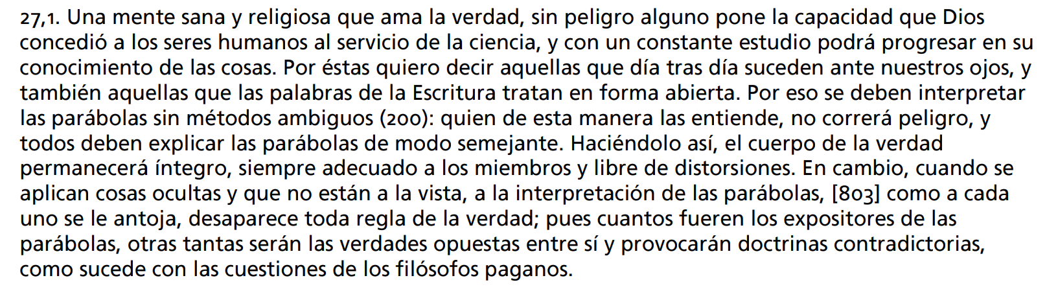
Contra las herejías II.27.2-3

Slide 47

El Argumento de los herejes
“Acerca de la teoría de quienes opinan cosas contrarias al Padre nada dice la Escritura, ni en forma abierta, ni con sus palabras, ni en forma incontrovertida. Los mismos herejes dan testimonio de ello, cuando afirman que el Salvador las enseñó en secreto, no a todos sino a algunos discípulos capaces de entenderlo (Mt 19,11-12) y de interpretar su significado por medio de argumentos, enigmas y parábolas”.
Contra las herejías II.27.2-3

Slide 48
Ireneo invita a no desesperar:
“Aunque no podamos resolver todas las cuestiones que se plantean en la Escritura, no busquemos a otro Dios fuera del único que existe”
Contra las herejías II.28.2-3
“¿qué dificultad hay si en las cuestiones de la Escritura, siendo éstas espirituales, averiguamos unas cosas con su gracia y otras las dejamos a Dios, de tal manera que no sólo en esta vida, sino también en la futura, Dios sea siempre el Maestro, ¿y el ser humano deba siempre aprender de él? Como dice el Apóstol, cuando desaparezca todo lo parcial, permanecerán sólo la fe, la esperanza y la caridad”
Contra las herejías II.28.2-3

Slide 49
¿CÓMO DEBE INTERPRETARSE?
“Por eso, cuando, al prestar más atención, todavía veis que no estáis seguros de cómo expresar algo o cómo pronunciarlo, debéis referirlo a la regla de fe, que recibisteis de los pasajes más claros de las Escrituras”
“Porque una pregunta no se resuelve transformándola en otra; ni habrá persona sensata que trate de aclarar un pasaje oscuro por otra oscuridad, o un enigma por otro; sino que tales pasajes deben resolverse mediante otros que sean claros, evidentes y relacionados con éstos”.
De Doctrina Christiana , Libro III.2, 8, págs. 169, 172-173
Contra las herejías, II:10:1

Slide 50
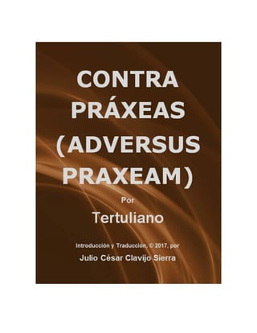
TERTULIANO
“Quieren que toda la revelación de ambos Testamentos se reduzca a estos tres pasajes, mientras que el único camino correcto es entender las pocas declaraciones a la luz de las muchas”
(Ibid., Against Praxeas, Capítulo XX).

Slide 51
TERTULIANO
“…y, de hecho, (ya que algunos pasajes son más oscuros que otros), no puede dejar de ser correcto—como hemos mostrado arriba—que las afirmaciones inciertas deben ser determinadas por ciertos, y las oscuras por aquellas que son claras y sencillas…”
( Ibíd., Sobre la resurrección de la carne , capítulo 21).

